Slide 1






Пізнаємо природу
6 клас
Урок 15
Що називають матеріалами та як їх виготовляють

Slide 2

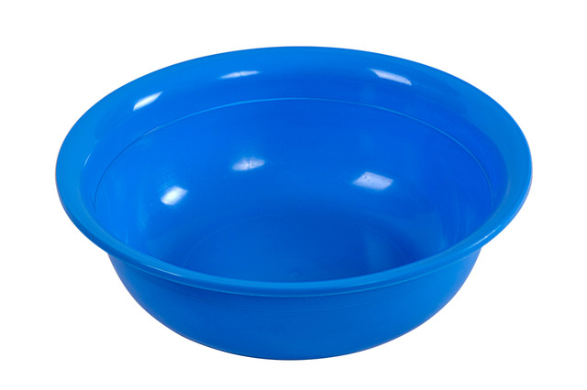
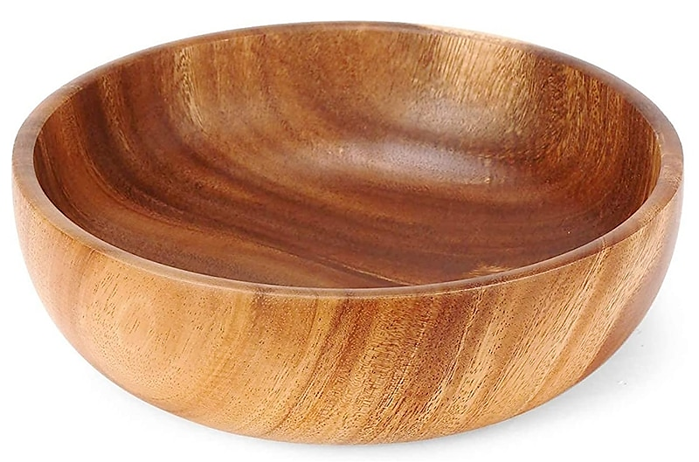
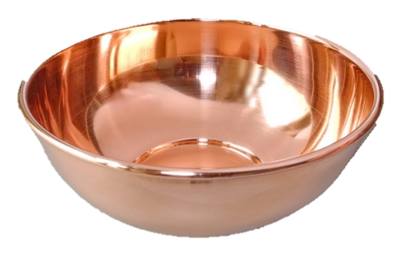
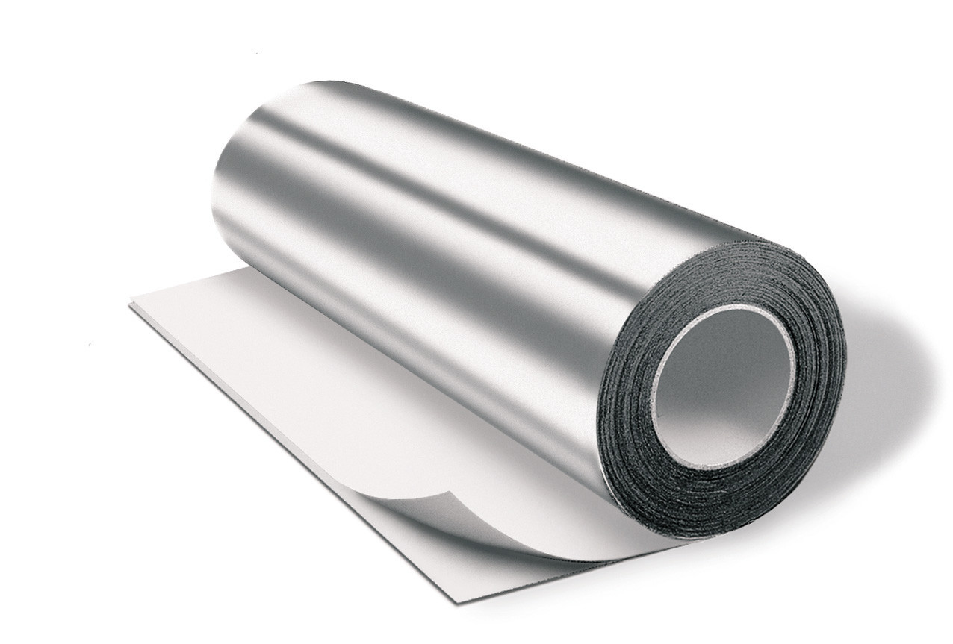
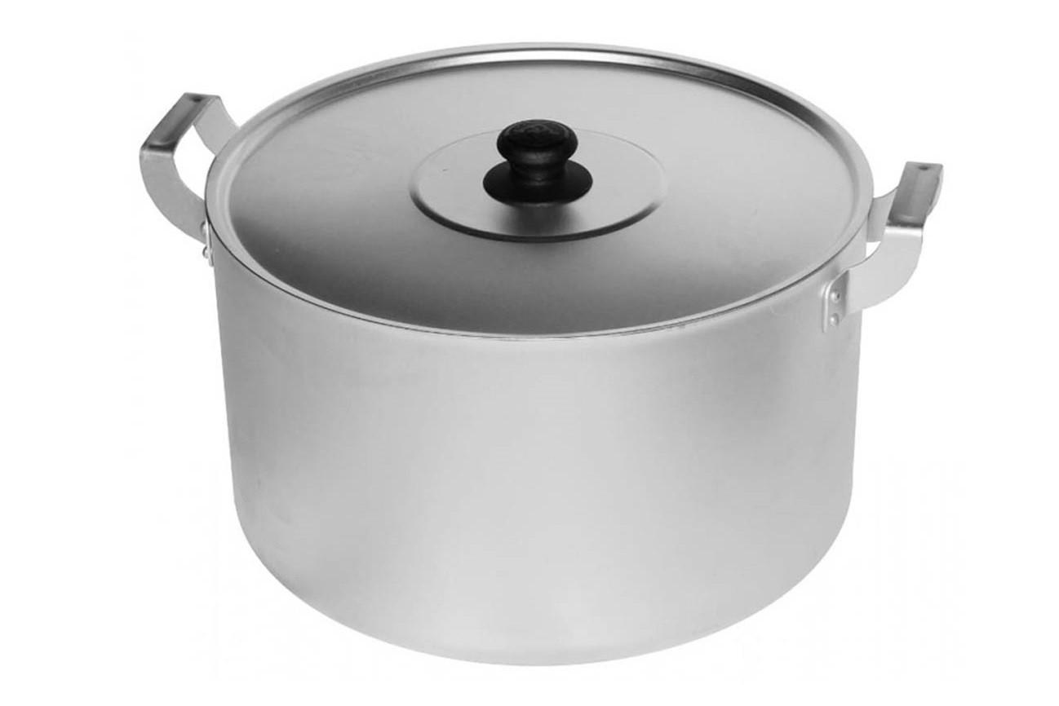
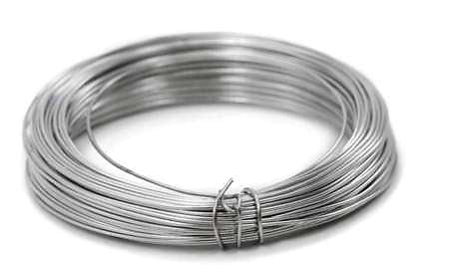


Що спільного, а чим відрізняються тіла в одному рядку?
А) дерев’яна миска, мідна миска, пластмасова миска.
Б) алюмінієва каструля, алюмінієвий дріт, алюмінієва фольга.
А
Б

Slide 3
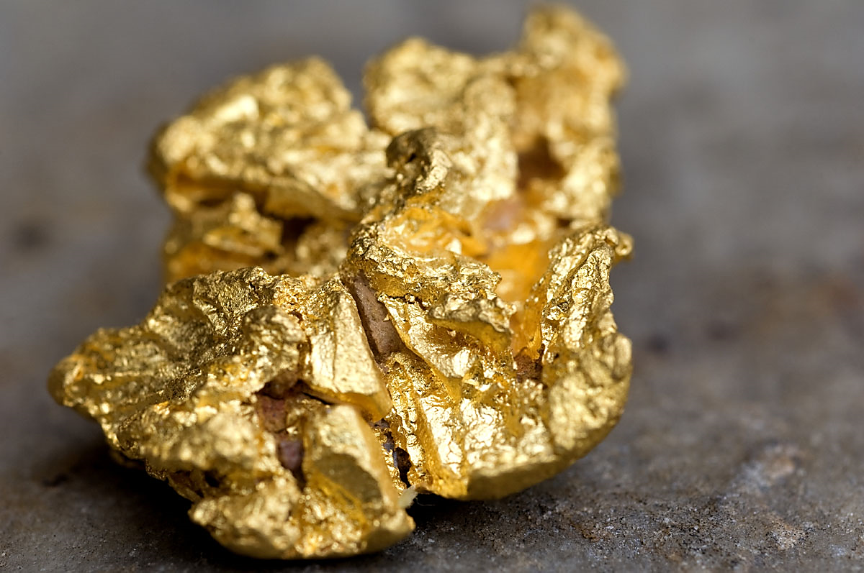
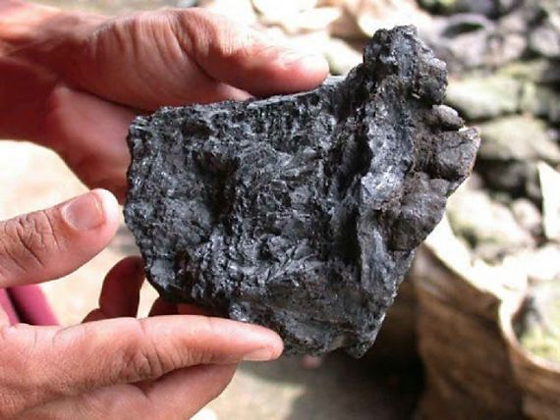
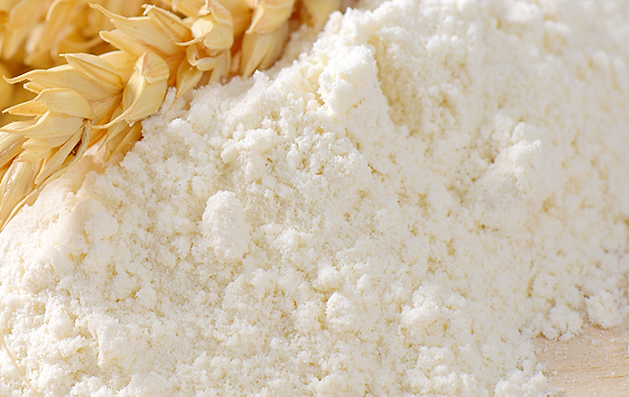

Сучасною наукою досліджено понад 100 мільйонів речовин. Одні з них входять до складу природних тіл, виникли без втручання людини, як-от кисень, залізо, вода, крохмаль. Такі речовини віднесено до групи ре­човин природного походження.
Золото
Залізна руда
Крохмаль

Slide 4
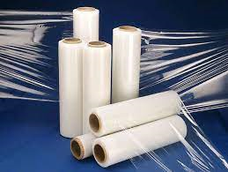
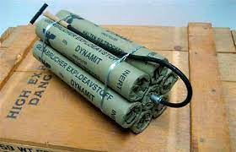

Другу групу утворю­ють синтетичні і штучні (створені людиною) речовини, наприклад, поліетилен. Великим розмаїттям синтетич­них і штучних речовин людство завдячує хімії. Ця на­ука займається створенням нових речовин з конкрет­ними властивостями.
Поліетилен
Вибухівка
Таблетки

Slide 5
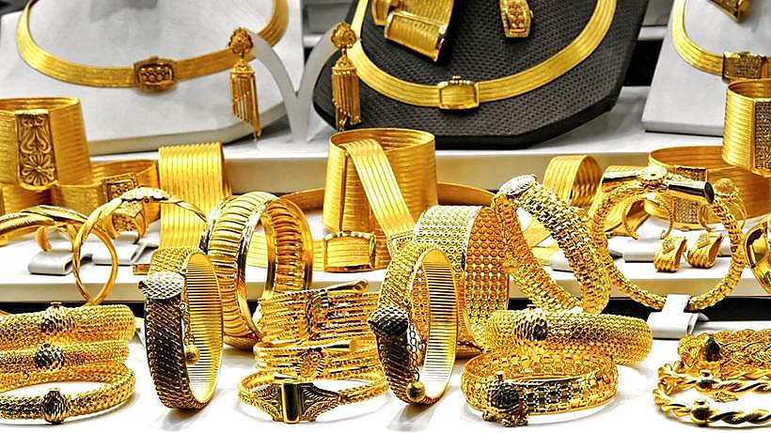
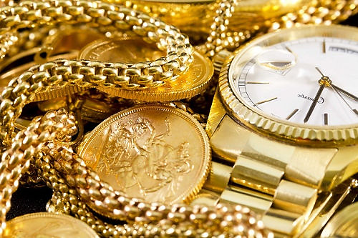
Золото – найпластичніший метал. Згідно з Книгою рекордів Гіннеса, один грам золота можна витягнути в дріт довжиною 2,4 кілометра.

Slide 6
Повну презентацію дивіться у відеоуроці

